Slide 1
O PROTESTO EXTRAJUDICIAL DA CERTIDÃO DA DÍVIDA ATIVA COMO INSTRUMENTO DE RECUPERAÇÃO DE CRÉDITO
Autor: Eduardo Quintanilha de Albuquerque

Slide 2


O protesto extrajudicial tem se mostrado como um instrumento muito eficaz para a recuperação de crédito nas relações comerciais, entretanto, apenas recentemente o instituto passou a adotado pelo poder público. Quando comparado ao processo executivo é mais rápido e mais barato. A aplicação desse instituto ao direito público, com o protesto das certidões da dívida ativa, aumentaria a eficiência da fazenda pública em cobrar os seus créditos tributários.

Slide 3
O problema que levou a elaborar presente trabalho foi a dificuldade e morosidade de se recuperar os créditos tarifários dos serviços de saneamento por meio da execução fiscal

Slide 4
Os prestadores de Serviço de Saneamento tem como corte do fornecimento de água com o melhor e mais eficiente instrumento para constranger o usuário devedor a pagar pelos seus débitos, entretanto, muitas vezes, mesmo após a realização do corte do fornecimento do serviço o usuário permanece inadimplente. Neste ponto que o gestor precisa fazer o uso de uma outra ferramenta para a recuperação do crédito, momento este que o Protesto aponta como um instrumento promissor.

Slide 5
O presente trabalho trata justamente da possibilidade do protesto, instituto de direito privado, ser aplicável ao direito público para recuperação de crédito tarifário. A lei que o regulamenta, Lei 9.492/97, permite que sejam protestados não só de títulos de crédito, mas também outros documentos de dívida e as certidões da dívida ativa.

Slide 6
Apesar da Lei Federal nº 12.767 permitir o protesto desde 2012, apenas em novembro de 2016, o Supremo Tribunal Federal consolidou o entendimento ao decidir no julgamento da Ação Direta de Inconstitucionalidade – ADI – 5135, ajuizada pela Confederação Nacional da Indústria – CNI, que o protesto de CDA é constitucional, estabelecendo a possibilidade das certidões da dívida ativa serem levadas a protesto como forma alternativa ao ajuizamento da execução fiscal propriamente dita.

Slide 7
Diante da juridicidade do protesto para a recuperação de créditos tributários, cabe ao gestor do prestador de serviços optar entre o protesto extrajudicial e a execução fiscal para a recuperação dos seus créditos tarifários ou extra-tarifários.

Slide 8
PROTESTO X EXECUÇÃO FISCAL
Em ambos os casos o título líquido e certo exigível é a Certidão de Dívida Ativa – CDA;
Tanto no Protesto, quanto na Execução fiscal a fazenda pública é isenta do pagamento de custas ou emolumentos;
No quesito celeridade, o Protesto leva uma vantagem muito grande em relação à Execução Fiscal;
Quanto a complexidade do procedimento, o Protesto também apresenta uma vantagem relativa muito maior;

Slide 9
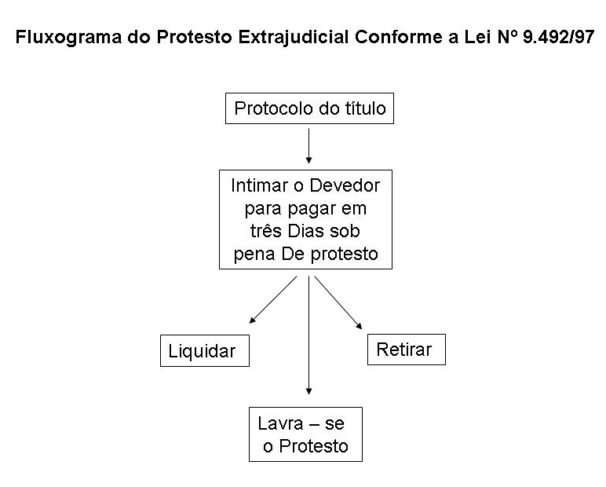

Slide 10
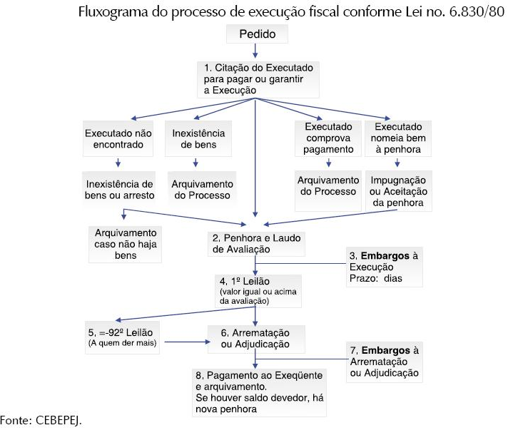

Slide 11
Segundo apuração feita pelo TJMG, o tempo médio de tramitação de uma execução fiscal municipal é de 4,4 anos, enquanto uma execução estadual dura em torno de 10,8 anos e uma execução Federal, 8,4 anos, enquanto o protesto é resolvido em uma semana. Estes dados mostram o longo tempo gasto para se efetivar uma execução fiscal, o que acarreta altos custos: cada execução custa R$ 4.000,00, em média, aos cofres públicos.

Slide 12
PROTESTO X EXECUÇÃO FISCAL
Desjudicialização – o Protesto é um procedimento extrajudicial, ou seja, tramita integralmente no cartório, desafogando o judiciário, o que favorece a população;
Decorrente de ser um procedimento extrajudicial, o Protesto não obriga o devedor a ser assistido por um advogado ou defensor, desonerando o mesmo, fato este que favorece o pagamento da dívida;
O Protesto apresenta maior eficiência na recuperação dos créditos;

Slide 13
Enquanto a Execução Fiscal visa atingir o patrimônio do devedor, o Protesto confere ao devedor um ônus moral e social, em face da restrição imediata ao crédito. Por esse motivo que o protesto tornou-se o mais eficiente meio de cobrança

Slide 14
No Brasil, existem várias entidades que visam a proteção ao crédito, que analisam a conduta e grau de idoneidade dos clientes no mercado de crédito. O relacionamento entre a instituição financeira e a fonte de informação é de vital importância para o mercado, isso inclusive leva a segmentação do mercado financeiro, com uma ampla variação nas taxas de juros. Conforme estudo do BNDES, “Os bancos utilizam dois tipos de informação para tomar as decisões de empréstimos nesse segmento: primeiro, informações negativas e positivas fornecidas pelos bancos de dados e outros credores; e, segundo, dados coletados pelo próprio banco” (PINHEIRO e MOURA, 2001).

Slide 15
Neste entendimento, Conselho Nacional de Justiça editou a seguinte recomendação, em:
Os tribunais de Justiça (TJs) deverão editar ato normativo que regulamente a possibilidade de protesto extrajudicial de Certidão de Dívida Ativa por parte da Fazenda Pública. Essa é a recomendação do Conselho Nacional de Justiça (CNJ a todos os TJs do país. O objetivo da medida - aprovada na 102ª sessão plenária do CNJ realizada no dia 06 de abril - é agilizar o pagamento de títulos e outras dívidas devidas ao governo, inibir a inadimplência e contribuir para a redução do volume de execuções fiscais ajuizadas, o que resultará na melhoria da prestação jurisdicional e na diminuição dos gastos públicos com a tramitação de ações dessa natureza

Slide 16
CONCLUSÃO
O protesto da certidão da dívida ativa (CDA) não só é juridicamente possível, pois existe permissivo legal, como é ser recomendado pelos tribunais de contas como uma forma alternativa e viável à execução fiscal, existindo ainda orientação jurisprudencial favorável do excelso Superior Tribunal de Justiça.

Slide 17
O protesto extrajudicial trará benefícios ao prestador de serviços de saneamento, pois é um procedimento mais barato e rápido, além de ser mais efetivo, sem falar no benefício à sociedade, quer seja pela recuperação dos créditos tarifários, bem como pelo desafogamento do judiciário, já que as ações de execução fiscal correspondem à maior parcela do congestionado judiciário estadual.

Slide 18
Obrigado

